Slide 1
LaMa
Toni Winkler, Florian Langlechner, Benedikt Schwendner, Anne Reddig Wiegand

Slide 2
Agenda
Rückblick
Ladeoptimierung
Kartenleser TWN4 Multitech
Steuer-/Ladestromkreis
Benutzeranlegung und Freischalten
Sprint-Flow
Ausblick

Slide 3
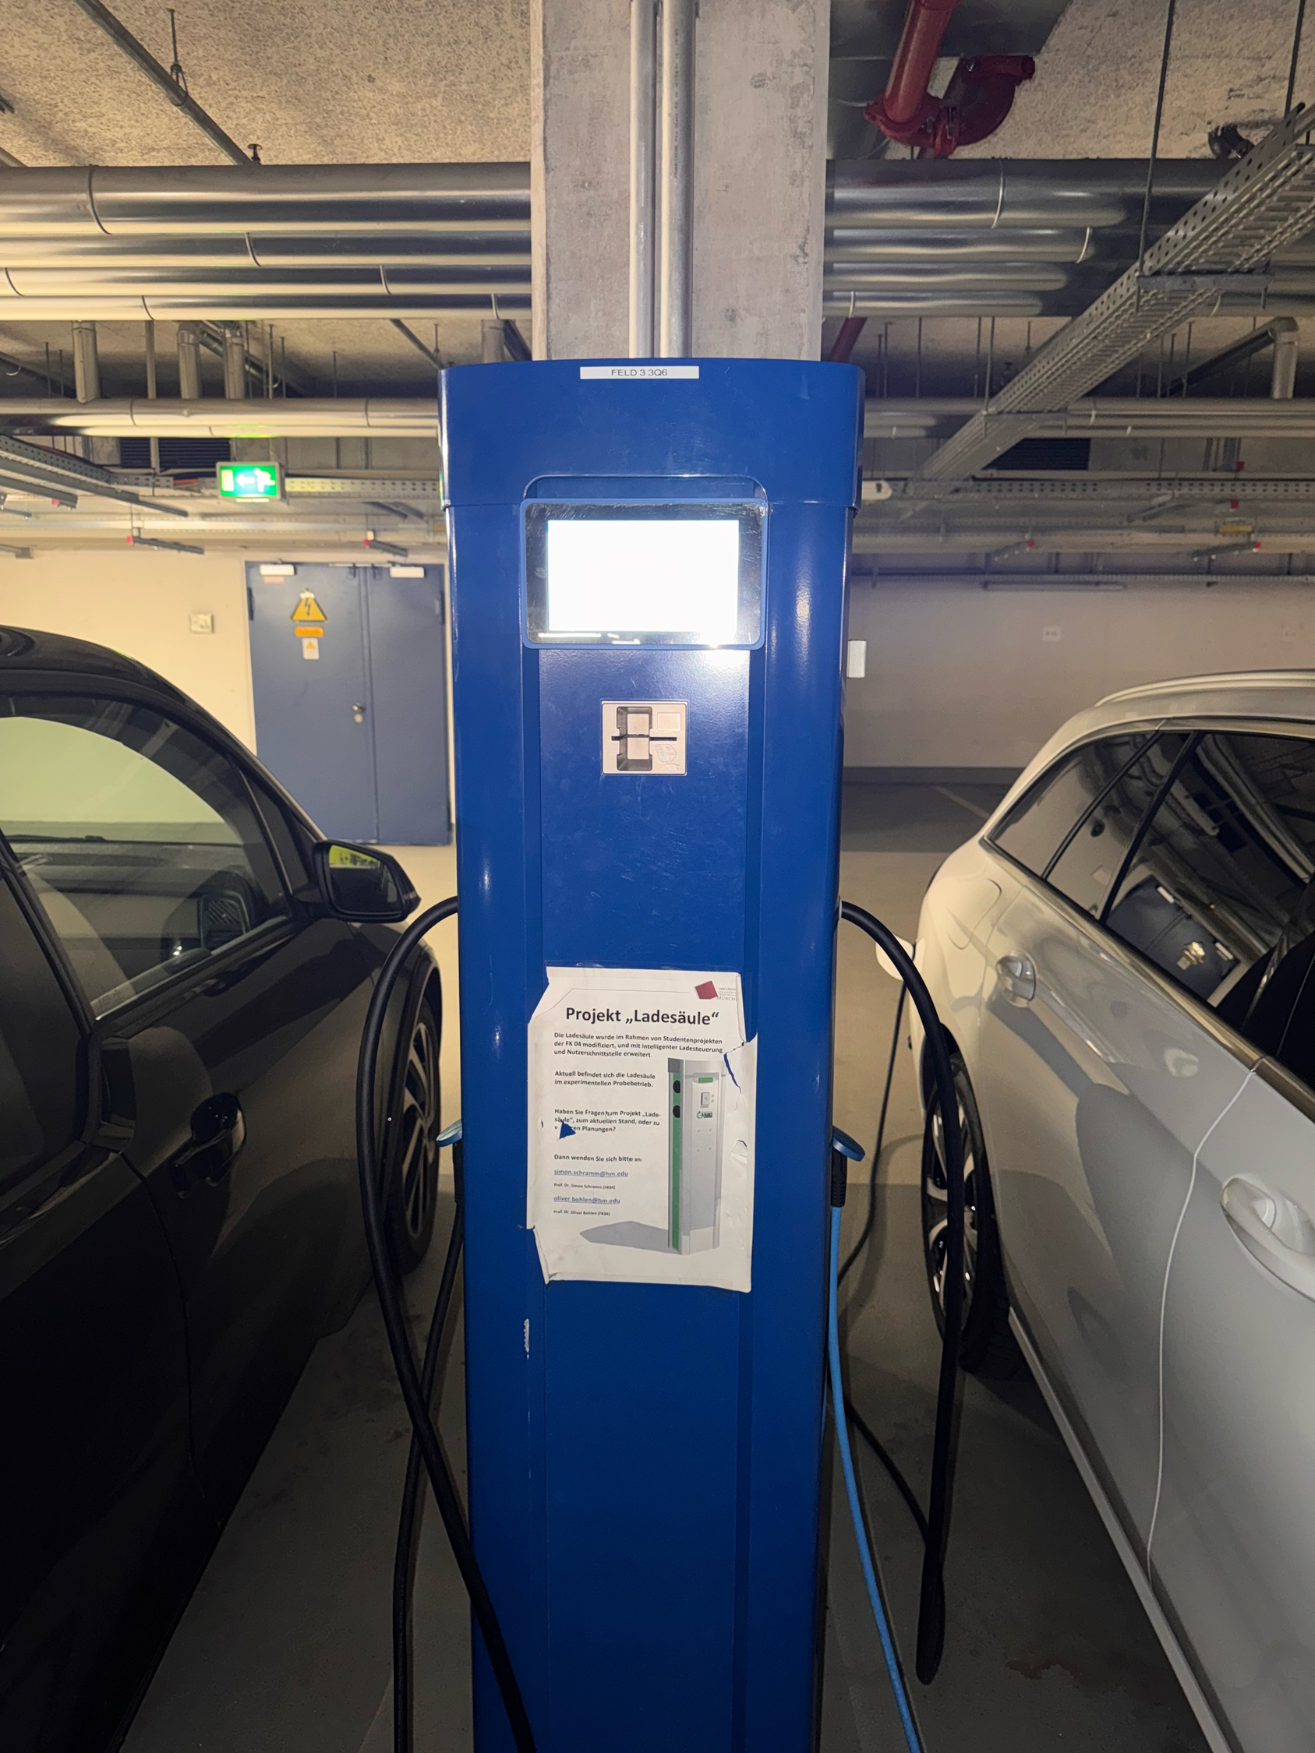
1. Rückblick
- Ladesäule gebaut von vorangegangenem Semester
- Ladesäule funktioniert
- hat kein Lademanagment
- wertet die Ladedaten nicht aus

Slide 4
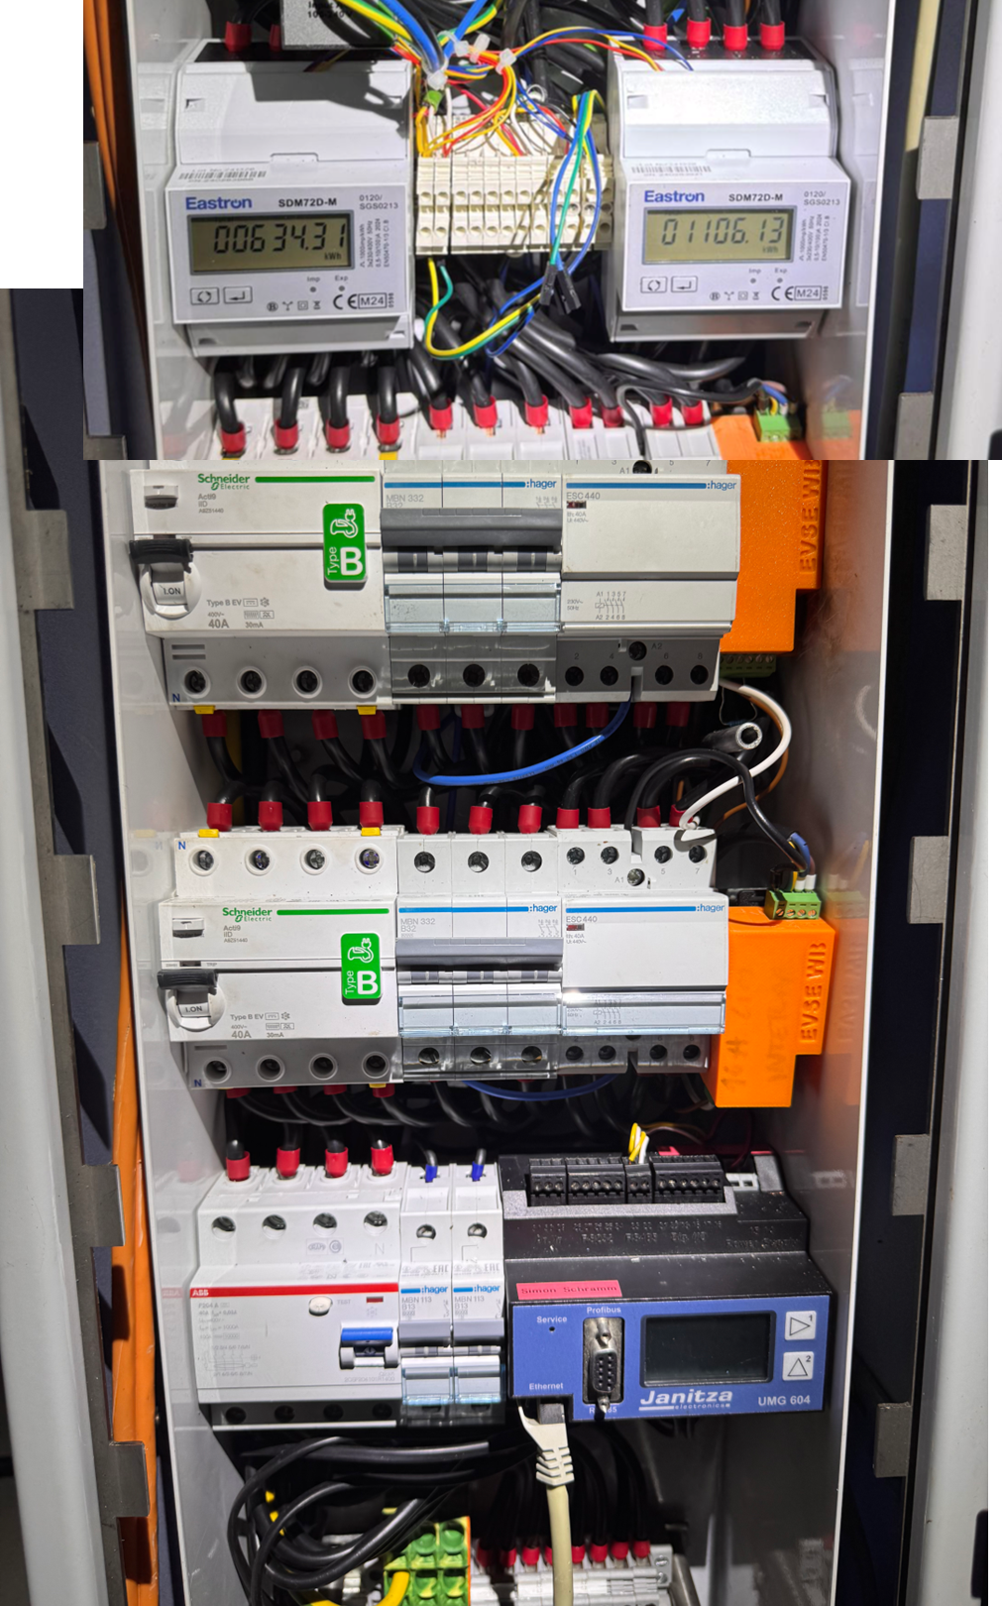
2. Ladeoptimierung
Stromzähler für CCS2 Stecker
Ziel:
Eine Ladeoptimierung entwickeln
Vorgehen:
Durch die Stromzähler die Belastung der einzelnen Ladedosen messen
Entsprechend der angeschlossenen Fahrzeuge die Ladeleistung einstellen
(Durch Priorisierung und Trenddaten)
Stromzähler für gesamte Ladesäule

Slide 5
3. Kartenleser TWN4 Multitech
Kommunikation über USB
Verschiedene Möglichkeiten
  HID: Konfiguration als Keyboard -> Schwierigkeiten in Node-Red
  CDC: serielle Kommunikation

Slide 6
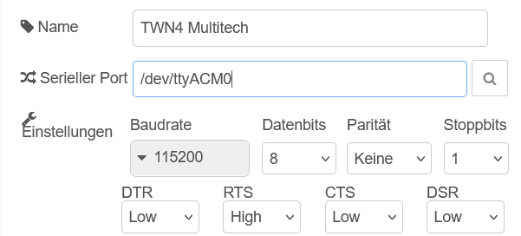
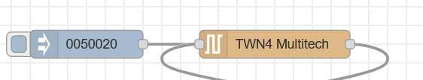
Konfiguration in Node-Red

Slide 7
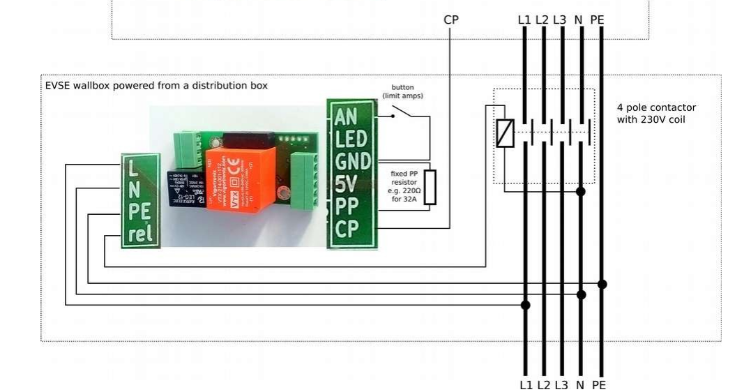
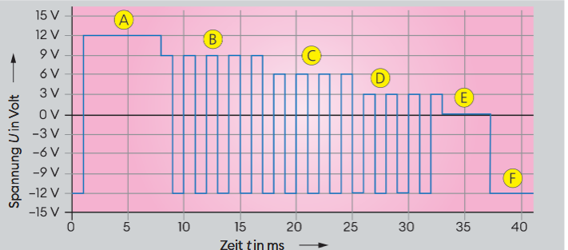
4. Steuer-/Ladestromkreis

Slide 8
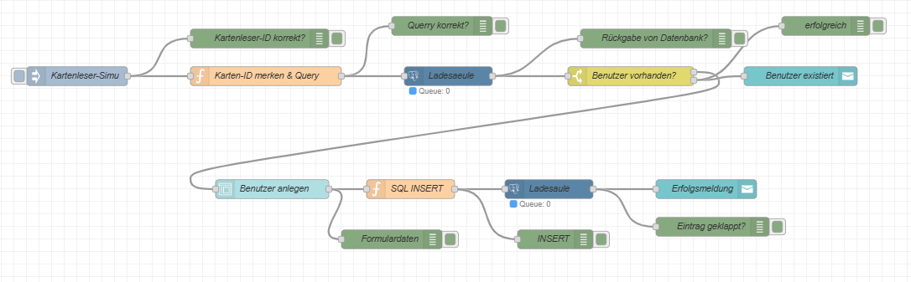
5. Benutzeranlegung und Freischalten
Ziele:
Ladevorgang freischalten, Trenddaten erfassen und zuordnen
Personalisiertes Laden
→ Erfassen der Benutzer durch Kartenlesegerät
Speichern der Benutzer in einer Datenbank
Erfassen von den typischen Ladezeiten der einzelnen Benutzer

Slide 9
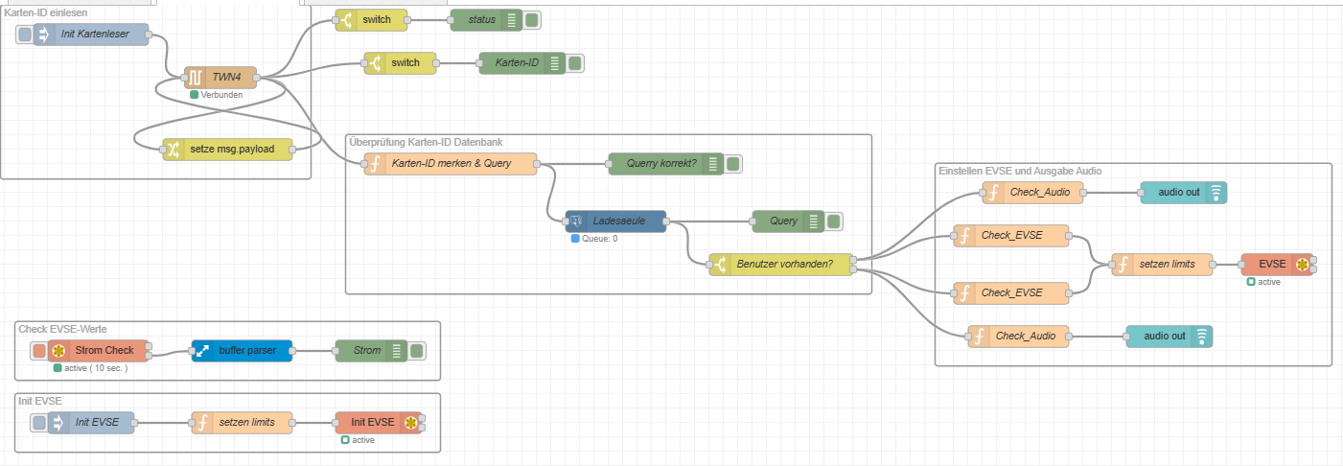
6. Sprint-Flow

Slide 10
7. Ausblick
Konfigurieren der Kartenleser-Firmware, z.B. Beep verändern, Format der ID
Einbau der Authentifizierung in bestehenden LaMa-Flow
Automatisch Anlegung von neuen Benutzern in der Datenbank
Loggen der Ladevorgänge über PostgreSQL
Stromzählerauswertung in Node-red
Implementierung des Systems auf dem Raspberry

